Slide 1
Úvod do programování 1: Java
9. 1. 2021, 9.30-16.30
ONLINE
Kamil Ševeček

Slide 2
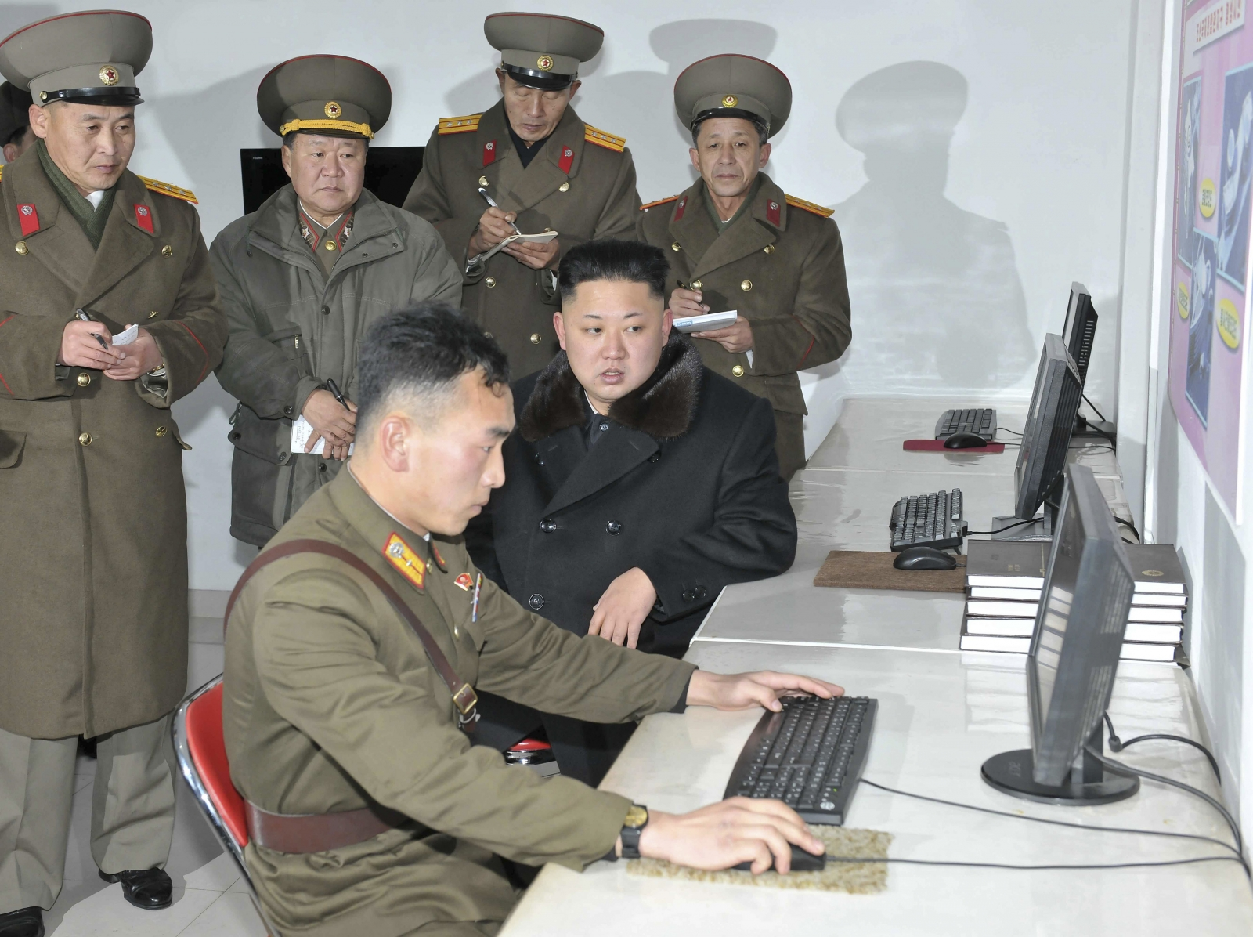
Jak se naučit programovat za den

Slide 3
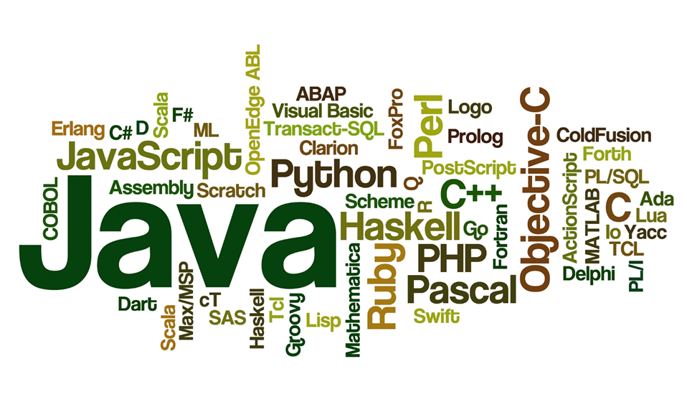
Programovací jazyky

Slide 4
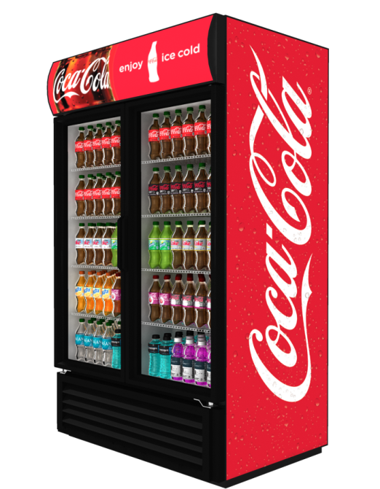
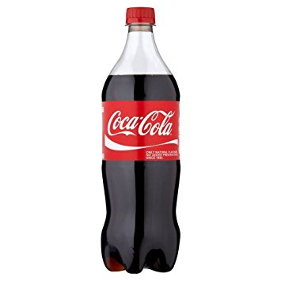

Volání funkce
Funkce je strojek: něco přijme a něco jiného na základě toho vrátí
funkce:

Slide 5
Funkce, volání funkce
Zápis volání funkce v Javě:
vydejNapoj(100);

Slide 6
Příklady existujících funkcí
Math.cos(90);
Math.sin(3.141592);
Math.random();
Math.random() * 150;
System.out.println("Ahoj");
System.out.print("Ahoj");

Slide 7
Volání funkce a uložení výsledku
Zápis volání funkce v Javě:
napoj = vydejNapoj(100);

Slide 8
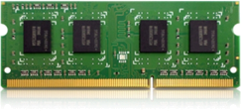
Proměnná
proměnná
datový typ
int
mujVek
5
jméno proměnné
hodnota proměnné
..., 5, 0, 0, 0, ...
int mujVek = 5;
mujVek = mujVek + 1;
mujVek = mujVek * 2;
8

Slide 9
Typy proměnných
int .............. celé číslo
double ....... číslo i s desetinnými místy
String ....... text
boolean ..... hodnota true nebo false

Slide 10
Samostatná práce
Pojďme si zkusit první programovací krůčky!
Otevřete si soubor Priklady na promenne-Java.pdf
Pusťte se do příkladů 1 až 5
Příklady 6 (BONUS) až 8 (BONUS) udělejte, pokud budete rychlejší než ostatní nebo v klidu doma ;-)

Slide 11
Cyklus while
Start
while (podminka) {
prikaz();
prikaz();
prikaz();
}
Prováděj cyklus (true)
Podmínka
Příkaz
Příkaz
Příkaz
Dokončeno (false)
Konec

Slide 12
Cyklus while (příklad)
// opij se :-)
double alkohol = 0.0;
while (alkohol < 0.9) {
dejSiSklenkuVina();
alkohol = zmerAlkohol();
}

Slide 13
Cyklus for
Start
for (int i=0; i<POČET_OPAKOVÁNÍ; i++) {
prikaz();
prikaz();
prikaz();
}
i=0
i++
i < POČET OPAKOVÁNÍ
Prováděj cyklus (true)
Příkaz
Příkaz
Příkaz
Dokončeno (false)
Konec

Slide 14
Cyklus for (příklad)
// Vypij 10 piv
for (int i=0; i<10; i++) {
dejSiPivo();
}

Slide 15
Podmíněný příkaz if
Start
if (podminka) {
prikaz();
prikaz();
prikaz();
}
Splněno (true)
Podmínka
Příkaz
Příkaz
Příkaz
Nesplněno (false)
Konec

Slide 16
Podmíněný příkaz if (příklad)
int vek = console.nextInt();
if (vek < 18) {
System.out.println("Pro vás Virgin Colada");
}

Slide 17
Podmíněný příkaz if-else
Start
if (podminka) {
prikaz();
prikaz();
} else {
jinakPrikaz();
}
Splněno
(true)
Nesplněno
(false)
Podmínka
Příkaz
Příkaz
Jinak příkaz
Konec

Slide 18
Podmíněný příkaz if-else (příklad)
double cislo = Math.random() * 6 + 1;
if (cislo >= 6) {
System.out.println("Nasaďte si panáčka");
} else {
System.out.println("Posuňte se po hracím plánu");
}

Slide 19
Samostatná práce
www.code.org -> Studenti -> Klasické bludiště – Angry Birds
Každý level naklikejte na webu
Potom otevřete projekt 40-Angry Maze-Lab
Každý level znovu naprogramujte, tentokrát do projektu v programátorském editoru

Slide 20
Oblasti programování
Program už je dneska skoro v každém spotřebiči
Oblasti programování otevřené běžným programátorům
IoT (malá zařízení se senzory, Arduino, Raspberry Pi)
Mobil, tablet
Počítač (notebook, desktop)
Webový prohlížeč (HTML + CSS + JavaScript)
Webový server (počítač v data centru, cloud)

Slide 21
Nejdůležitější role v IT
Analityk
Designer UX (Uživatelského rozhraní)
Programátor / vývojář
Tester
Projektový manager / Produktový manager
Scrum master
Správce serverů a aplikací
Zákaznická podpora

